Slide 1

Bài 63
iêng iêm yên
Giáo viên: Nguyễn Ngọc Yên

Slide 2

Tiết 1

Slide 3
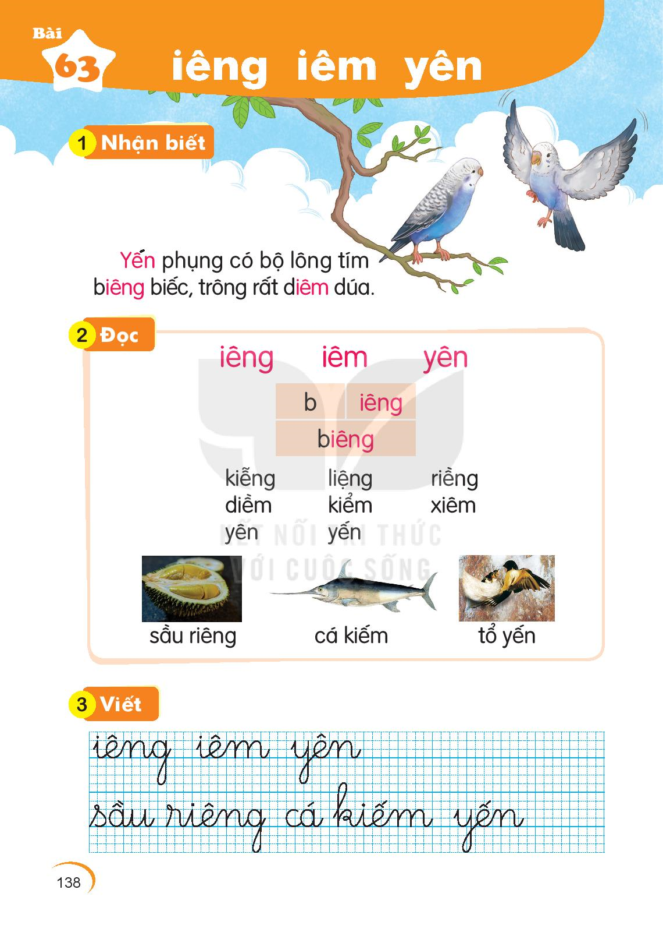

Yên
Yến phụng có bộ lông tím
biêng biếc, trông rất diêm dúa.
iêng
iêm

Slide 4
iêng
iêm
yên
kiễng liệng riềng
diềm kiểm xiêm
yên yến

Slide 5
sầu riêng
iêng
cá kiếm
iêm
tổ yến
yên

Slide 7
NGHỈ GIẢI LAO

Slide 8
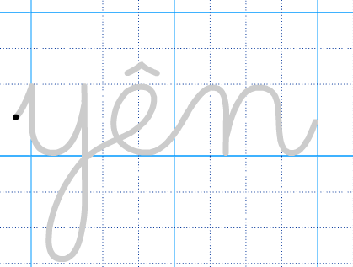
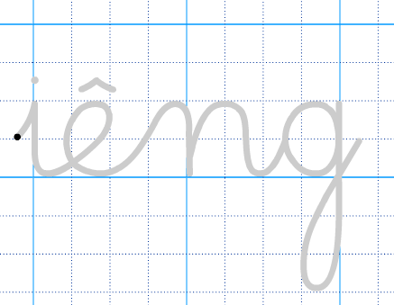


Slide 9
Tiết 2

Slide 10
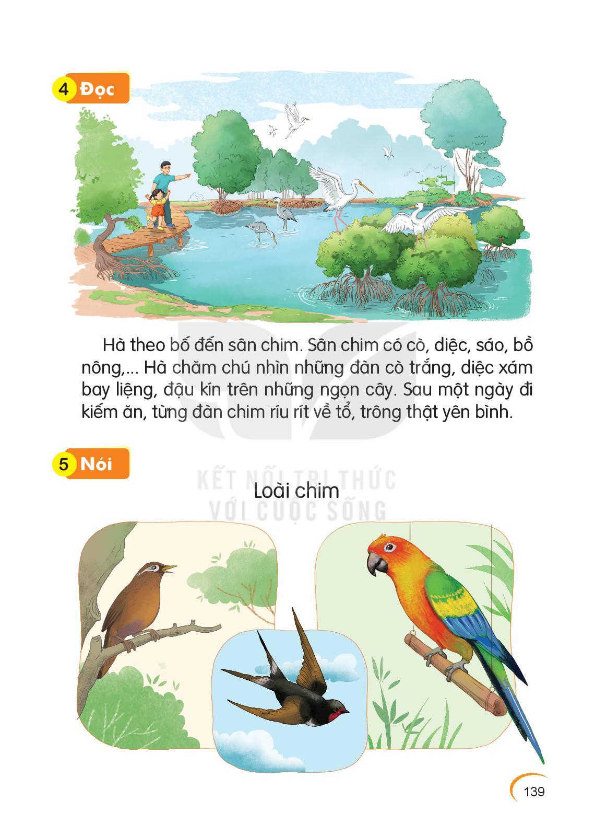
Chủ nhật, Hà theo bố đến sân chim. Sân chim có cò, diệc, sáo, bồ nông, bói cá. Cò trắng, diệc xám bay liệng, đậu kín trên những cây mắm, cây bần. Sau một ngày đi kiếm ăn, đàn chim ríu rít về tổ, thật yên bình.

Slide 11
1
2
Chủ nhật, Hà theo bố đến sân chim. Sân chim có cò, diệc, sáo, bồ nông, bói. Sau một cá. Cò trắng, diệc xám bay liệng, đậu kín trên những cây mắm, cây bần ngày đi kiếm ăn, đàn chim ríu rít về tổ, thật yên bình.
3
4

Slide 12
Loài chim

Slide 13
TRÒ CHƠI: Hái táo
Biển
miệng
xiếc
xinh
can
ong
liệng
cọp
iêng

